Slide 1
Художественно-эстетическое развитие. Музыка
«День победы»

Slide 2
Поём вместе с детьми

Slide 3
Одному из военных музыкальных инструментов мы посвятим наше занятие. А какому, именно, вам подскажет загадка:
Внутри – пустой, А голос – густой. Сам молчит, А бьют – ворчит… (Барабан)

Slide 4
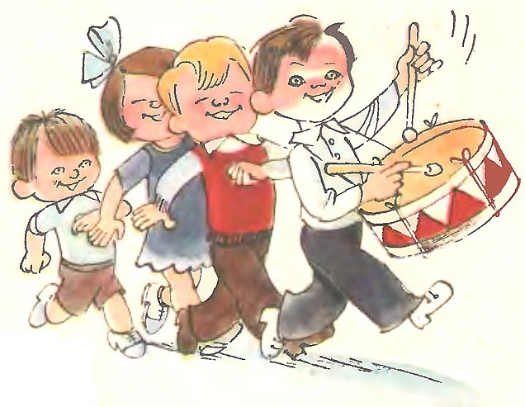
Дети свободно распределяясь по комнате и маршируют под музыку.

